Slide 1
Решение задач математического анализа в прикладной компьютерной программе Maxima
Автор презентации: Моисеенко Павел. Я учусь на 1-ом курсе по направлению ИВТ в РГПУ им. А. И. Герцена.

Slide 2
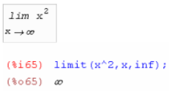
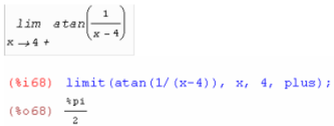
Нахождение пределов
Для нахождения пределов используется функция limit(функция, переменная, значение) или limit(функция, переменная, значение, слева, справа). Предел слева обозначается minus, а справа – plus.

Slide 3



Нахождение производных
Для нахождения производной существует функция diff(функция, переменная, порядок производной). Если нужно найти производную первого порядка, то аргумент «Порядок производной» можно не указывать. Функцию предварительно необходимо ввести.
При вычислении кратных производных по нескольким переменным после указания функции перечисляются переменные дифференцирования с указанием соответствующих кратностей, например, diff(x^8*y^5, x, 4, y, 2).

Slide 4


Нахождение интегралов
Для нахождения неопределённого интеграла используется функция integrate(функция, переменная).
Для определённого интеграла – integrate(функция, переменная, левый предел, правый предел).

Slide 5
Источники
Лабораторная работа по теме 6

